Slide 1





Использование магнитных свойств вещества
$$F_{A}=pgV$$
$$pV=C$$
I
Презентация на тему:
F
$$F=G∙\frac{m1∙m2}{R^{2}}$$
$$I=\frac{Q}{t}$$

Slide 2
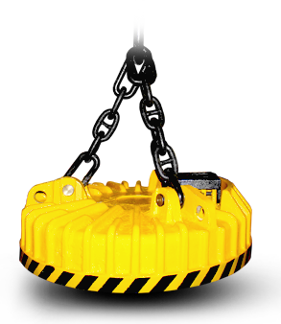
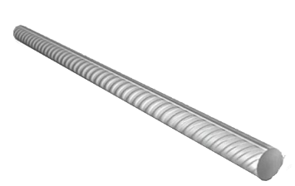
Во время взаимодействия вещества с магнитным полем изменяются не талько магнитные, но и другие его свойства.
Все результаты взаимодействия магнитного поля вещества нашли применение в практике.
Явление усиления магнитного поля ферромагнетиками используется в различных электротехнических приборах : электромагнитный кран, в реле, в электродвигателях, в трансформаторах.
Для этого используют специальные сорта стали.
Более подробно, действие электромагнитного крана мы рассмотрим в следующем видео.

Slide 3


Slide 4
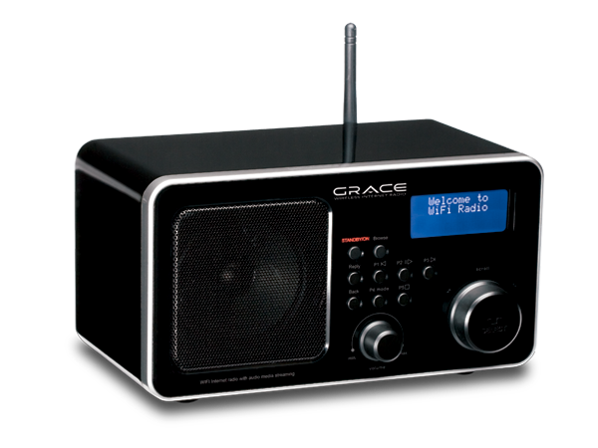

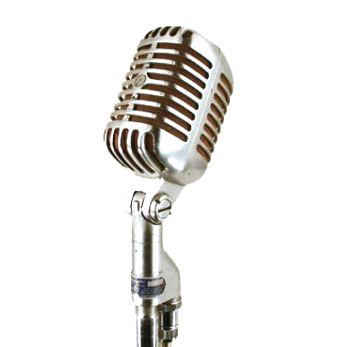
Невозможно представить современную радиоэлектронику без элементов из искусственных материалов – ферритов.
Изготовление их из материалов, имеющих высокое удельное сопротивление, что важно для высокочастотной техники.
При взаимодействии с магнитным полем меняются не только магнитные, но и другие свойства вещества – механические, тепловые, оптические и даже химические.
Все эти явления используются человеком.

Slide 5
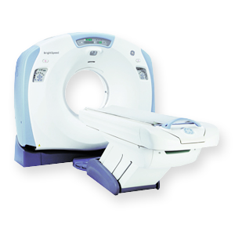
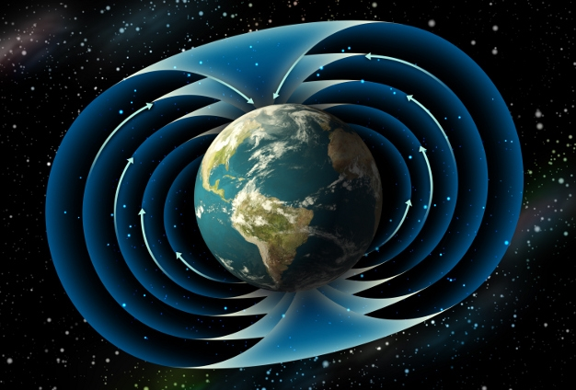
Магнитное поле лечит злокачественные опухоли, позволяет исследовать внутренние органы человека, проникать в тайны многих болезней человека .
А также магнитное поле охраняет жизнь на Земле от космических опасностей.

Slide 6
Презентацию подготовили:
Шепель Денис
Мащук Сергей
Шаповал Сергей
Ткаченко Илья

